Slide 1
«ПРИЕМАНЕТО НА РЕПУБЛИКА БЪЛГАРИЯ В НАТО – ПРОБЛЕМИ, ПЕРСПЕКТИВИ, НАДЕЖДИ…»
Автор: Вероника Димитрова – Атева,
Докторант от катедра „Национална и регионална сигурност“,
факултет „Сигурност и отбрана“ при НВУ „Васил Левски“

Slide 2
Р Е З Ю М Е
Статията проследява историко-политическия процес, довел до приемането на Република България в НАТО на 29 март 2004 г.
Анализът разглежда прехода от първоначалната политическа идея за евроатлантическа ориентация към официална държавна политика, участието на България в „Партньорство за мир“, реформата на системата за отбрана, Косовската криза, поканата от Пражката среща на върха през 2002 г., преговорите и ратификацията на Северноатлантическия договор.
Особено внимание е отделено на проблемите, перспективите и обществените надежди, свързани с членството.
Основната теза е, че присъединяването не е резултат от еднократно решение, а от натрупване на политически, институционални и военни промени, които постепенно превръщат евроатлантическата ориентация от спорна идея в стратегически избор.

Slide 3
НАЧАЛОТО НА ПРОЦЕСА
* На 29 март 2004 г. – България става член на НАТО.
* Процесът започва в контекста на прехода след социализма.
* През 1990 г. – появяват се първите идеи за промяна на военно-политическата ориентация.
* Членството е резултат от натрупване на политически и институционални промени.
- 29 март 2004 г. е кулминация, а не начало.
- Историческата отправна точка може да бъде търсена още през 1990 г., когато се поставя въпросът за бъдещата военно-политическа ориентация.

Slide 4
ОТ ИДЕЯ КЪМ ПОЛИТИЧЕСКА ЦЕЛ
* 1990 г. – идеята за НАТО все още е спорна.
* 14 февруари 1994 г. – България подписва рамковия документ за „Партньорство за мир“.
* 1997 г. – евроатлантическата интеграция започва да се превръща в официална стратегическа цел.
* Възниква необходимост от реални, а не само политически реформи.
* Пътят преминава през „Партньорство за мир“ през 1994 г. и важния политически поврат през 1997 г.
* Идеята постепенно се превръща от спорна политическа инициатива в стратегическа цел.

Slide 5
ПОДГОТОВКАТА ЗА ЧЛЕНСТВО
Демократичен граждански контрол над въоръжените сили;
Преструктуриране и модернизация на армията;
Промяна на командната структура и кадровия състав;
Оперативна съвместимост със силите на НАТО;
Реформата има и значима социална цена.
# Подготовката изисква вътрешна трансформация:
- демократичен контрол,
- преструктуриране,
- модернизация и
- оперативна съвместимост.
# Тя засяга не само армията, но и обществото и местните общности.

Slide 6
ОСНОВНИЯТ ПРОБЛЕМ –
ВОЛЯ И ВЪЗМОЖНОСТИ
Политическата цел трябва да бъде подкрепена с ресурси.
Наследена е голяма армия и значителна военна инфраструктура.
Необходими са едновременно съкращаване, модернизация и организационна промяна.
Финансовите и социалните ограничения усложняват реформата.
* Политическата воля не е достатъчна.
* Наследената структура на армията, ограничените ресурси и социалната цена на съкращенията превръщат реформата в сложен процес.

Slide 7
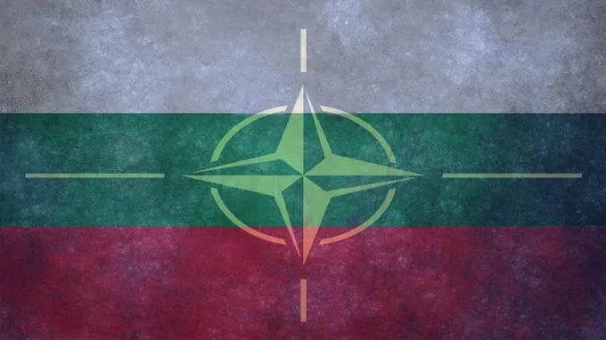
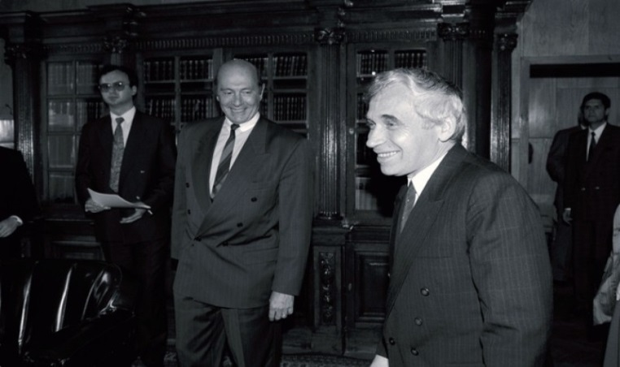
ПЪРВИ СТЪПКИ КЪМ ЕВРОАТЛАНТИЧЕСКА ИНТЕГРАЦИЯ
ДИПЛОМАТИЧЕСКИ ИНИЦИАТИВИ
* 1994 – влизане в „Партньорство за мир“;
* 1995 – молба за членство в ЕС;
* 1997 – заявление за присъединяване към НАТО;
* Активна дипломация на президента Желю Желев.

Slide 8
КОСОВСКАТА КРИЗА – ИЗПИТАНИЕ
- 1998–1999 г. – сериозно изпитание за българската политика за сигурност.
- Военните действия са в непосредствена близост до България.
- България допуска използването на въздушното си пространство от силите на НАТО.
- Решението предизвиква значителен обществен и политически дебат.
- Ориентацията към НАТО вече е свързана и с реални отговорности.
* Косовската криза показва, че новата ориентация има реални последици.
* Решението за въздушното пространство поражда дебат за съотношението между сигурност, съюзническа ориентация и отговорност.

Slide 9
1999 Г. – ПЛАН ЗА ДЕЙСТВИЕ ЗА ЧЛЕНСТВО (MAP)
НАТО стартира Планът за действие по членството в НАТО (Membership Action Plan – MAP) MAP през април 1999 г.
България е включена в процеса на подготовка
Обхват: политически, икономически, отбранителни, ресурсни, правни и сигурностни аспекти
Стремежът към членство се превръща в система от конкретни задачи и реформи
* Планът за действие по членство в НАТО (Membership Action Plan – MAP) е програма, създадена от НАТО през 1999 г. на срещата на върха във Вашингтон. Участието на Р България в МАР продължава до 2004 г. –до приемането ни в НАТО.
* MAP променя характера на кандидатурата: от политическо желание към конкретни и проверими ангажименти.
* Подготовката обхваща много повече от въоръжените сили.

Slide 10
ПОКАНАТА ОТ ПРАГА
21–22 ноември 2002 г. – среща на върха в Прага
България е поканена да започне преговори за присъединяване
Поканата не означава автоматично членство
29 януари 2003 г. – започват официалните преговори
Следват протоколи за присъединяване и ратификация
- Пражката покана е решаващ момент.
- Тя превръща перспективата в конкретна процедура, но между поканата и членството остават преговори, протоколи и ратификация.

Slide 11
ПРОБЛЕМИТЕ НА ПОСЛЕДНИЯ ЕТАП
Продължаване на реформата в отбраната
Повишаване на оперативната съвместимост
Осигуряване на финансови ресурси за модернизация
Устойчивост на политическите и институционалните реформи
Подготовката за членство надхвърля чисто военната реформа
* Последният етап показва, че членството изисква устойчивост на реформите.
* В доклада е подчертано и че очакванията към България включват области извън военната реформа.

Slide 12

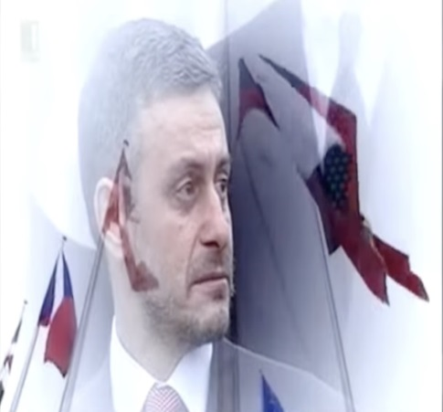
29 МАРТ 2004 Г. – ЧЛЕНСТВО В НАТО
България официално става член на НАТО
Инструментът за присъединяване е депозиран във Вашингтон
Заедно с България членове стават още шест държави
Това е кулминацията на дълъг политически, институционален и военен процес
* На 29 март 2004 г. България официално става член на НАТО чрез депозиране на инструмента за присъединяване.
* Официалният източник на НАТО потвърждава датата и процедурата. citeturn0search0

Slide 13
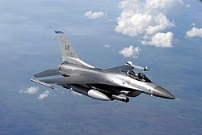
Военни обекти за съвместно ползване
(България–САЩ–НАТО)
Стратегическо партньорство
1. Полигон „Ново село“ – основен полигон за сухопътни войски;
2. Военновъздушна база „Безмер“ – използва се за съвместни учения и тренировки на ВВС;
3. Военновъздушна база „Граф Игнатиево“ – основна база на българските ВВС, където се провеждат съвместни учения;
4. Складов район до Айтос – използва се за съхранение на техника и материали;
5. Международен тренировъчен център – Пазарджик;
6. Киберцентър;
7. Разширяване на оперативната гъвкавост;
8. Предоставяне на операционни възможности за НАТО в Черноморския регион.

Slide 14
ПЕРСПЕКТИВИ, НАДЕЖДИ И РАВНОСМЕТКА
Очакване за колективна гаранция за сигурността
По-трайно включване в евроатлантическата система
Продължаване на модернизацията и развитието на отбранителните способности
Членството носи не само защита, но и съюзнически задължения
Преходът е от надеждата за промяна към отговорността на членството
* В заключение членството е представено като край на един процес и начало на нов етап.
* Перспективите са свързани със сигурността и международното положение, а надеждите трябва да се разглеждат критично: членството означава и споделена отговорност.

Slide 15
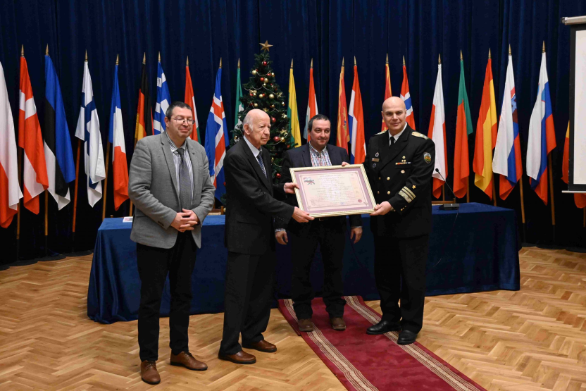
ЗАКЛЮЧЕНИЕ – КЛЮЧОВИ ПОУКИ
ТРАНСФОРМАЦИЯ И АДАПТАЦИЯ
1. Стратегическа гъвкавост;
2. Професионализация;
3. Институционална адаптация;
4. Роля в региона;
5. Необходимост от постоянна адаптация към нови заплахи.

Slide 16
БЛАГОДАРЯ ЗА ВНИМАНИЕТО.
С УВАЖЕНИЕ КЪМ ВСИЧКИ ПРИСЪСТВАЩИ:
Вероника Димитрова – Атева,
Докторант от катедра „Национална и регионална сигурност“,
факултет „Сигурност и отбрана“ при НВУ „Васил Левски“

